Slide 1
Ekonomie pro pedagogy 2
Jaro 2020

Slide 2
Základní členění pojmů
Výnosy
peněžní částky, které ekonomický subjekt získal, bez ohledu na jejich úhradu v daném čase (např. vydané faktury)
Náklady
peněžní částky, které ekonomický subjekt vydal, tj. musí nebo bude muset uhradit, bez ohledu na jejich úhradu v daném čase (např. přijaté faktury)
Příjmy
peněžní částky, které subjekt reálně získal (peněžní tok)
Výdaje
peněžní částky, které subjekt reálně zaplatil (peněžní tok)

Slide 3
Výnosy a náklady podniku
1) Nákup materiálu na sklad
přijetí faktury od dodavatele = vznik závazku
úhrada přijaté faktury = výdaj (zánik závazku)
2) Zpracování materiálu ve výrobě
převod materiálu do spotřeby = náklad
3) Prodej výrobku
vystavená faktura odběrateli = výnos (vznik pohledávky)
úhrada vystavené faktury odběrateli = příjem (zánik pohledávky)

Slide 4
Výnosy a náklady podniku
Provozní výnosy
-
Provozní náklady
=
Provozní výsledek
+
+
+
Finanční výnosy
-
Finanční náklady
=
Finanční výsledek
+
+
+
Mimořádné výnosy
-
Mimořádné náklady
=
Mimořádný výsledek
Výnosy
-
Náklady
=
Hospodářský výsledek před zdaněním
-
Daně
Hospodářský výsledek po zdanění
+
Čerpání z rezervních fondů
-
Příděly rezervním fondům
+
Hospodářský výsledek minulých let
-
Bilanční zisk (+)
Bilanční ztráta (-)

Slide 5
Členění nákladů
Alternativní náklady
Utopené náklady
Implicitní náklady & Explicitní náklady
Náklady v krátkém období & Náklady v dlouhém období
Ekonomické náklady
Variabilní náklady & Fixní náklady
Celkové náklady & Průměrné náklady & Mezní náklady

Slide 6
Alternativní náklady
= náklady obětované příležitosti
Náklady spojené s užitkem (výnosy) z druhé nejlepší možnosti užití výrobních faktorů (např. kapitálu), kterou by mohl ekonomický subjekt uskutečnit, ale kterou se v konečném důsledku rozhodl nerealizovat.
Příklady:
Náklady na bydlení ve vlastním (…ušlé nájemné – obětovaná příležitost)
Náklady na studium (…ušlá mzda ze zaměstnání – obětovaná příležitost)
Poznámka:
výběr nejlepší příležitosti
určení výše považovaného zhodnocování preferované příležitosti

Slide 7
Utopené náklady
= náklady, které ekonomický subjekt musí hradit bez ohledu na alternativu kterou si vybere; bez možnosti jejich zpětného zpeněžení
Příklady:
Prodej vily s původní cenou 5 mil Kč za 3 mil Kč v důsledku výstavby dálnice (negativní externalita) v blízkosti této vily.
Prodej ovoce nebo zeleniny s výraznou slevou před uplynutím jejich trvanlivosti.
Náklady na výzkum a vývoj…
Náklady uhrazené před založením obchodní společnosti…

Slide 8
Implicitní náklady & Explicitní náklady
Explicitní náklady
Jsou náklady vynaložené na obstarání výrobních faktorů od externích dodavatelů
Jsou zachyceny v účetnictví
Hradí náklady obětovaných příležitostí těchto externích poskytovatelů výrobních faktorů
Implicitní náklady
náklady obětovaných příležitostí výrobcových (podnikatelových) vlastních výrobních faktorů
Nejsou zachyceny v účetnictví

Slide 9
Krátkodobé náklady & Dlouhodobé náklady
Náklady v krátkém období
obvykle období kratší než jeden rok
výrobce není schopen ovlivnit všechny výrobní faktory na základě podnětů z trhu.
náklady spojené s výrobními faktory, které je výrobce „ihned“ schopen ovlivnit
Náklady v dlouhém období
obvykle období delší než jeden rok
výrobce je schopen upravit zapojení všech výrobních faktorů
může tedy plně reagovat na podněty z trhu

Slide 10
Ekonomické náklady
Náklady, které výrobce (podnikatel) bere v úvahu při posuzování svých ekonomických aktivit.
Ekonomické náklady zahrnují jak explicitní tak implicitní náklady.
Tedy jak náklady vynaložené na zabezpečení výrobních faktorů z externího prostředí – účetně zachycené, tak na náklady obětovaných příležitostí – účetně nezachycované náklady.
Ekonomický zisk pak reprezentuje rozdíl mezi výnosy a ekonomickými náklady.
Tedy i při nulovém ekonomickém zisku existuje motivace výrobce (podnikatele) k provozování ekonomické činnosti, nakolik i při nulovém ekonomickém zisku dochází k ohodnocení vloženého kapitálu a nesení podnikatelského rizika.

Slide 11
Variabilní náklady & Fixní náklady
Členění nákladu v závislosti od jejich reakce na změnu objemu produkce
Variabilní náklady
Náklady, jejichž výše se mění v závislosti od změny objemu produkce
typicky: materiálové náklady
Fixní náklady
Náklady, jejichž výše se nemění z důvodu změny objemu produkce
typicky: odpisy nebo nájem prostor
??? Mzdové náklady, marketingové náklady… ???

Slide 12
Analýza bodu zvratu
Zjišťuje se velikost obratu, který je třeba realizovat, aby byly pokryty všechny náklady.
Výsledkem je potom minimální hranice obratu pod kterou by podnik neměl jít.
V, N
V
ZISK
BZ
CN
VN
BZ = V – N = 0
ZTRÁTA
FN
Q

Slide 13
Celkové & Průměrné & Mezní náklady
Celkový příjem (TR): TR = P * q
= prodejní cena * prodané množství
Průměrný příjem (AR): AR = TR / q = P
= celkové příjmy / prodané množství = prodejní cena
Mezní příjem (MR): MR = (TR´) / dq (přírůstek TR zvýšením Q o 1)
= derivace celkového příjmu dle prodaného množství
Celkové náklady (TC): TC = FC + VC = AC * q
= fixní náklady + variabilní náklady = průměrné náklady * množství
Mezní náklady (MC): MC = (TC´) / dq (přírůstek TC zvýšením Q o 1)
= derivace celkových nákladů dle prodaného množství
Zisk = TR – TC; maximalizace zisku dosaženo za podmínky MR = MC

Slide 14
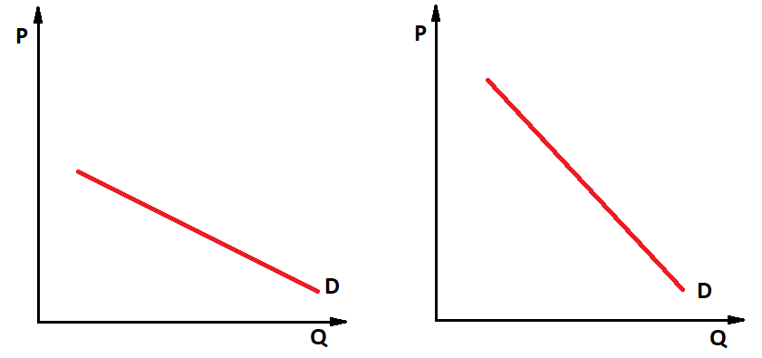
Zamyšlení
Zachycují oba grafy stejnou informaci?

Slide 15
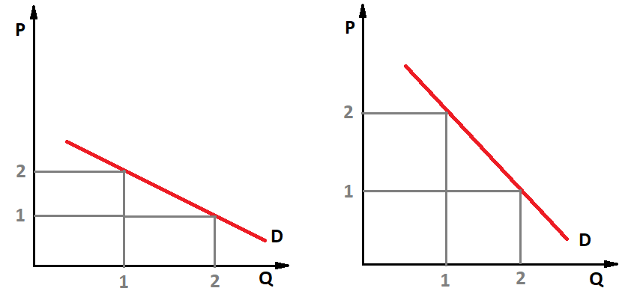
Zamyšlení
Zachycují oba grafy stejnou informaci? – A TEĎ?

Slide 16
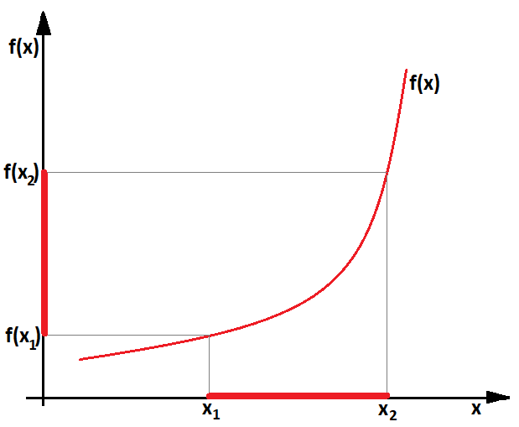
Elasticita
Měří jak moc závislá proměnná reaguje na změn v nezávislé proměnné
Je bezrozměrná veličina – nezávisí na použitých jednotkách
O kolik procent se nabízení či poptávané množství mění, když se některý z faktorů, na kterém toto množství záleží, změní o 1 %.
Elasticita poptávky
Závislost na ceně = cenová elasticita
Závislost na důchodu kupujícího = důchodová elasticita
Závislost na ceně jiného statku = křížová elasticita
Elasticita nabídky
Závislost na ceně statku = cenová elasticita

Slide 17
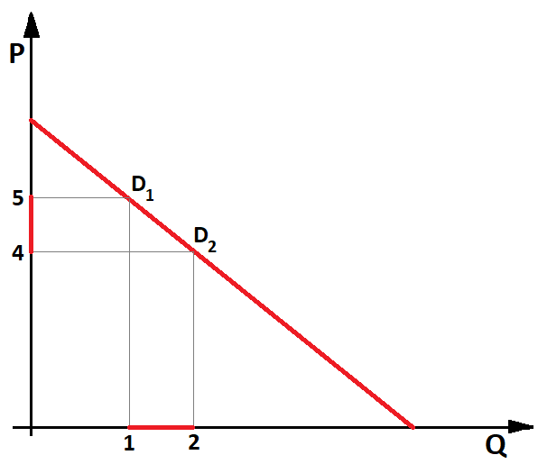
Cenová elasticita poptávky
Cenová elasticita poptávky (e_{PD}) měří procentní změnu poptávaného množství (Q) při procentní změně ceny (P).
procentní změna Q
e_{PD} =
procentní změna P
Cena a množství se mění v opačném směru, tj. elasticita je záporná. Proto se pracuje s její absolutní hodnotou.
Elastická poptávka (e_{PD} > 1)
Neelasticka poptávka (e_{PD} < 1)

Slide 18
Cenová elasticita poptávky
Nezbytné vs. Luxusní statky
Poptávka po nezbytných statcích je cenově málo elastická, po luxusních hodně
Dostupnost blízkých substitutů
Statky s blízkými substituty mají elastičtější poptávku
Vymezení trhu
Úzce vymezené trhy mají více substitutů, a tedy elastičtější poptávku
Časový horizont
V průběhu delšího času je elasticita statků větší něž v průběhu krátkého období, protože lidem určitou dob trvá, než se přizpůsobí nějaké změně
Podíl na výdajích domácností
Když tvoří velkou část výdajů domácnosti, zvýšení ceny má velký důchodový efekt a elasticita je větší

Slide 19
Důchodová elasticita poptávky
Důchodová elasticita poptávky (e_{ID})měří procentní změnu poptávaného množství (Q) při procentní změně důchodů spotřebitelů (I).
procentní změna Q
e_{ID} =
procentní změna I
Rozdělení statků podle důchodové elasticity:
normální statky (e_{ID} > 0)
luxusní statky (e_{ID} > 1)
nezbytné statky (0 ≤ e_{ID} ≤ 1)
podřadné statky (e_{ID} < 0)

Slide 20
Křížová elasticita poptávky
Křížová elasticita poptávky (e_{CD}) měří procentní změnu poptávaného množství statku X (Q_{X}) při procentní změně ceny statku Y (P_{Y})
procentní změna Q_{X}
e_{CD} =
procentní změna P_{Y}
Rozdělení statků podle křížové elasticity:
substituty (e_{CD} > 0)
komplementy (e_{CD} < 0)

Slide 21
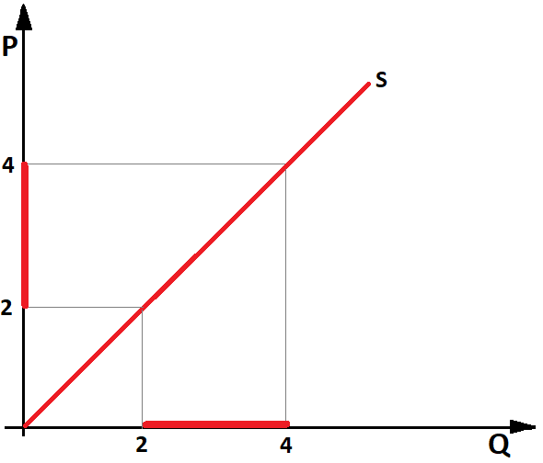
Cenová elasticita nabídka
Cenová elasticita nabídky (e_{PS}) měří procentní změnu nabízeného množství (Q) při procentní změně ceny (P).
procentní změna Q
e_{PS} =
procentní změna P
Cenová elasticita nabídky závisí na schopnosti výrobců reagovat na změnu ceny.
Obnovitelné vs. neobnovitelné statky
Nabídka Mony Lisy je dokonale neelastická, nabídka reprodukcí je elastická
Časový horizont
v průběhu delšího času je elasticita větší než v průběhu krátkého
výrobci mohou získat víc vstupů, postavit nové továrny, mohou vstoupit do odvětví

Slide 22
Spotřeba
Spotřeba je důležitá
při dlouhodobé analýze významem pro ekonomický růst
při krátkodobých analýzách determinace agregátního důchodu
Teorie spotřební funkce tradičně zkoumá funkční závislost mezi spotřebními výdaji na straně jedné a důchodem (resp. jeho rozdělením), bohatstvím, úrokovou mírou a různými demografickými a sociálními faktory na straně druhé.
Klasická školou obhajovala, že spotřeba a úspory jsou determinovány především změnami úrokových sazeb
i ↑ → S ↑ → C ↓ (zvýšení úrokové míry vede k zvýšení úspor a snížení spotřeby)
i ↓ → S ↓ → C ↑ (snížení úrokové míry vede k snížení úspor a zvýšení spotřeby)

Slide 23
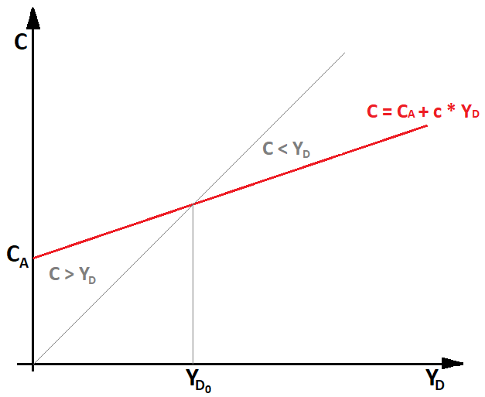
Spotřeba podle Keynese
J. M. Keynes: Obecná teorie (1936)
hlavním determinantem spotřeby je důchod a nikoliv úroková míra:
Y ↑ → C ↑ (zvýšení důchodu vede ke zvýšení spotřeby)
Celková spotřeba (C) je tvořená autonomní spotřebou (C_{A}), nezávislou od výše disponibilního důchodu (Y_{D}), a spotřebovanou částí disponibilního důchodu v závislosti od mezního sklonu ke spotřebě (c)
C = C_{A} + c * Y_{D}
C … celková spotřeba
C_{A} … autonomní spotřeba
c … mezní sklon ke spotřebě (0 < c < 1)
Y_{D} … disponibilní důchod

Slide 24
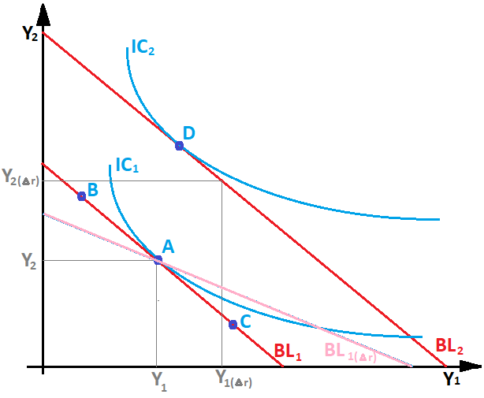
Model mezičasové volby
Irving Fischer: Theory of Interest (1930)
objasňuje rozhodování jednotlivce mezi současnou a budoucí spotřebou
ukazuje, že přítomná spotřeba je ovlivněna nejen současným disponibilním důchodem, ale též očekávaným budoucím disponibilním důchodem a reálnou úrokovou mírou
Parametry teorie
Rozpočtové omezení (BL) → současný disponibilní důchod (Y₁), očekávaný budoucí disponibilní důchod (Y₂) a reálná úroková míra (r)
Tvar indiferenční křivky (IC) → subjektivní preference kombinace současné a budoucí spotřeby

Slide 25
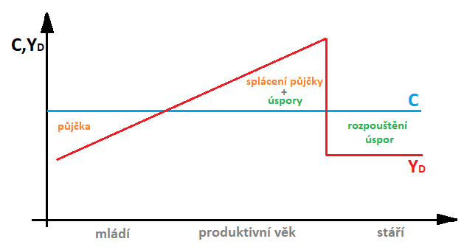
Teorie životního cyklu
Franco Modigliani: The „Life Cycle“ Hypothesis of Savings (1963)
snaha vyřešit paradox spotřeby = během života rovnoměrná spotřeba
celoživotní příjem systematicky osciluje během lidského života a úspory umožňují spotřebitelům přesouvat důchod z období s vysokým příjmem do období s nízkým příjmem.
Dokáže-li člověk spolehlivě předvídat svůj celoživotní důchod, vytvoří si podle něj stálou spotřebu, kterou pak nemění
Člověk nereaguje na předvídatelné změny důchodu, protože tyto již předem zakalkuloval do své celoživotní spotřeby.
Dojde-li k nepředvídanému zvýšení důchodu, člověk zvýší spotřebu
Agregátní spotřeba země tak závisí také na věkové skladbě obyvatel

Slide 26
Teorie permanentního důchodu
Milton Friedman (1957): Theory of the Consumption Function
některé neočekávané změny důchodu na spotřebu působí a některé ne
rozlišení změn důchodů na přechodné a trvalé
člověk mění spotřebu pouze v reakci na takové změny důchodu, které považuje za trvalé.
na ty změny důchodu, které jsou přechodné, spotřeba nereaguje (buď vůbec nebo jen velmi málo)
přechodný přírůstek důchodu člověk raději celý uspoří jako rezervu pro budoucí možný pokles důchodu.
důchod má tedy často dvě složky – permanentní a přechodnou
spotřeba je pak funkcí důchodu permanentního

Slide 27
Děkuji za pozornost!
Příjemný zbytek dne!

